Slide 1
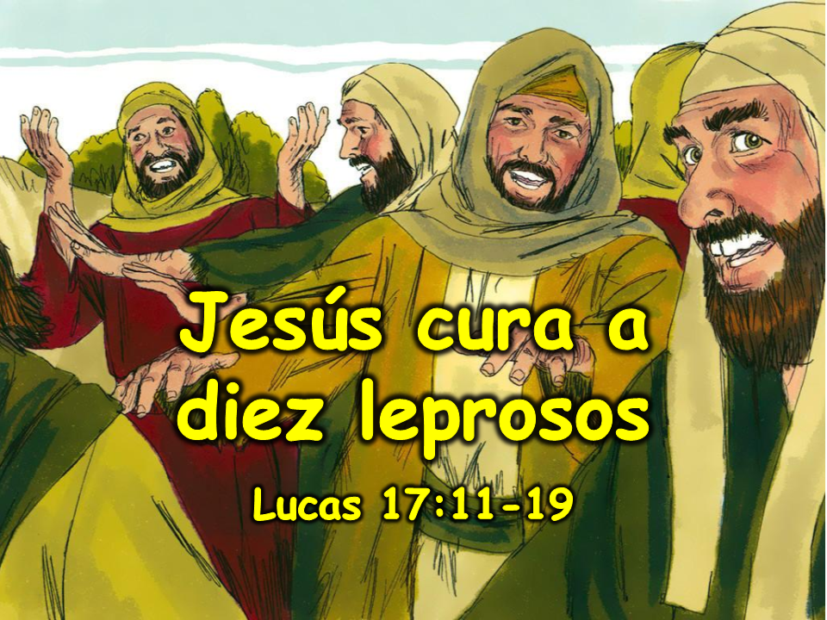
misionleccionesbiblicas.org Jesús cura a diez leprosos
‹#›
Notes:
1. Portada: Jesús cura a diez leprosos (Lucas 17:11-19)

Slide 2
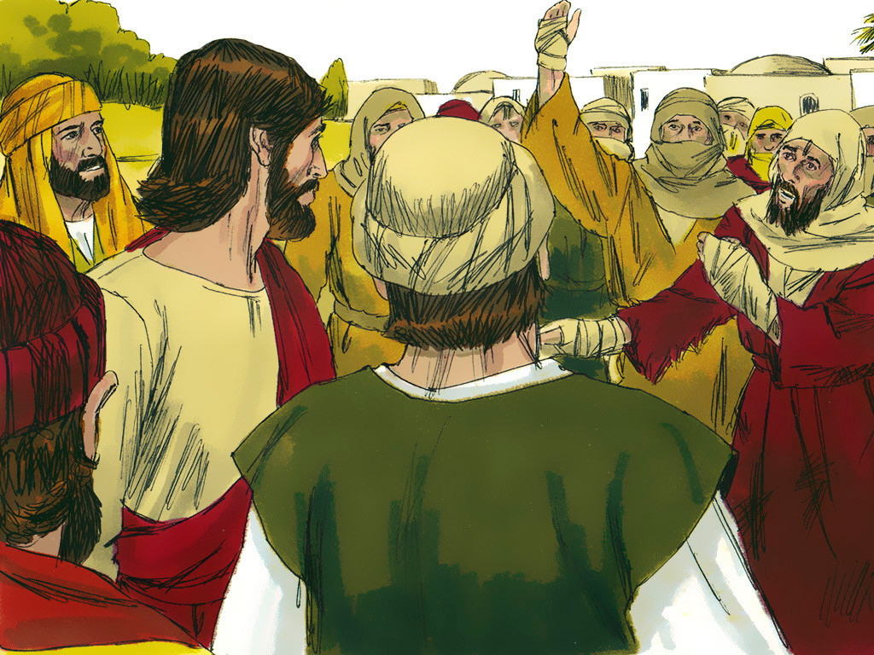
misionleccionesbiblicas.org Jesús cura a diez leprosos
‹#›
Notes:
2. ¿Alguna vez has tenido una herida o un sarpullido en la piel? Tal vez te pusiste crema o talco para que desapareciera. A veces, una herida o sarpullido desaparece al día siguiente.
En los tiempos de Jesús, había personas que tenían llagas o sarpullidos que nunca sanaban. No importaba qué medicina usaran, nunca mejoraban. En algunos casos, las heridas se volvían tan graves que la persona moría. A esta enfermedad se le llamaba lepra.
Las personas con lepra no podían acercarse a nadie, porque existía el riesgo de contagio. No podían abrazar a sus seres queridos ni compartir comidas con ellos. Tenían que vivir lejos de la ciudad y solo podían estar con otras personas que también tenían lepra.

Slide 3
misionleccionesbiblicas.org Jesús cura a diez leprosos
‹#›
Notes:
3. En una ocasión, había diez hombres con lepra. No vivían en la ciudad y tenían que mantenerse alejados de todos. Seguramente se sentían muy tristes.
Estos diez leprosos habían oído hablar de Jesús. Escucharon que Jesús podía sanar a las personas. Sin embargo, no podían simplemente acercarse a Él, porque no querían que Jesús contrajera lepra. En lugar de eso, esperaron junto al camino por donde pasaría Jesús. Cuando lo vieron en el camino, le llamaron antes de que llegara demasiado cerca.
Los diez leprosos dijeron: —¡Jesús, Maestro! ¡Ten misericordia de nosotros!
Jesús debió haber sentido mucha tristeza al ver a estos hombres. Sus cuerpos estaban llenos de llagas, y algunos probablemente habían tenido lepra por tanto tiempo que sus dedos de las manos o de los pies se habían caído. Su piel estaba deteriorada, y probablemente apestaban.

Slide 4
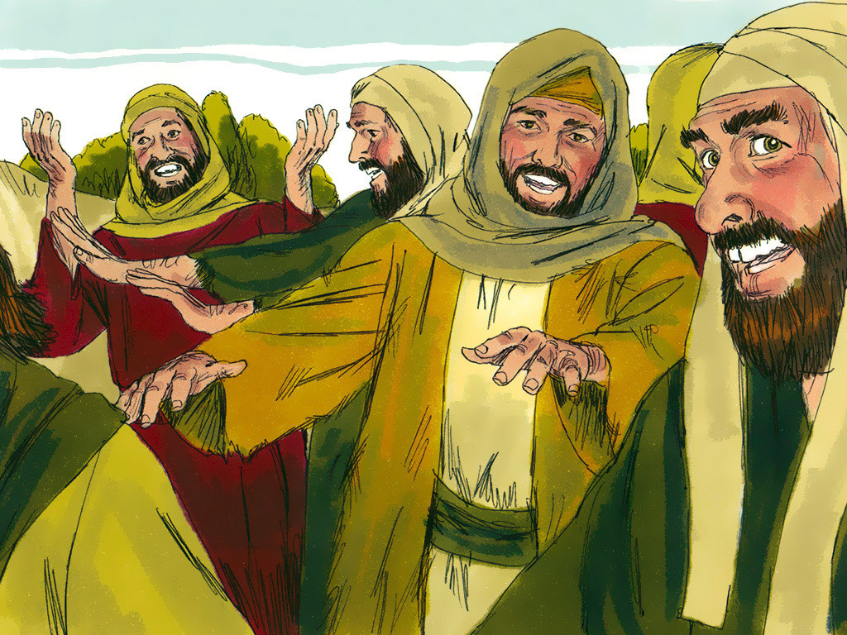
misionleccionesbiblicas.org Jesús cura a diez leprosos
‹#›
Notes:
4. Algunas personas quizás habrían querido huir de ellos, pero Jesús no los evitó ni los rechazó. En lugar de eso, les dijo que fueran y se presentaran ante el sacerdote. Los diez hombres obedecieron a Jesús y se fueron. Mientras iban de camino ¡fueron sanados! Jesús pudo haberlos ignorado o alejarse de ellos, pero en vez de eso, los sanó y eliminó por completo la lepra.
¡Los hombres estaban tan felices! No podían creerlo cuando miraron su piel sana. Ahora podían volver con sus amigos y abrazar a sus familias.
Como ya estaban sanos, cuando llegaran al sacerdote, él realizaría una ceremonia especial para declararlos limpios y les daría permiso para regresar a la ciudad y vivir nuevamente con las demás personas.

Slide 5
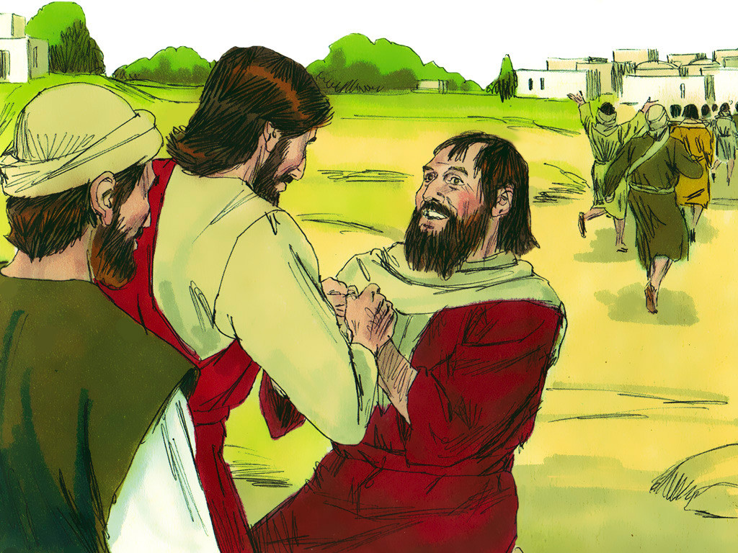
misionleccionesbiblicas.org Jesús cura a diez leprosos
‹#›
Notes:
5. La mayoría de estos diez leprosos eran judíos, al igual que Jesús y los apóstoles, pero uno de ellos era samaritano. Los judíos y los samaritanos no se llevaban bien. Los judíos pensaban que los samaritanos no eran personas dignas y se consideraban superiores a ellos.
Sin embargo, mientras los diez hombres seguían caminando hacia el sacerdote, uno de ellos, el samaritano, se detuvo y volvió a Jesús. Quería agradecerle por lo que había hecho por él.
El samaritano estaba tan agradecido por su sanación que se arrojó a los pies de Jesús y repetía una y otra vez: —¡Gracias! —Para muchos, los samaritanos no eran dignos, pero Jesús vio el corazón de este hombre y supo que estaba lleno de fe. Los otros nueve siguieron su camino y no volvieron a darle las gracias a Jesús, pero este hombre sí lo hizo.

Slide 6
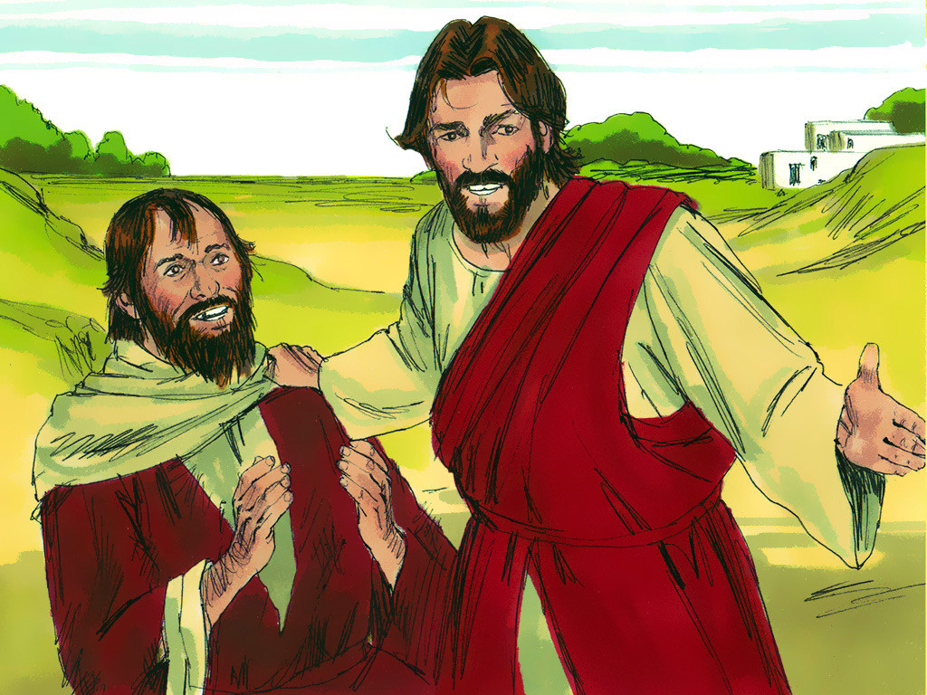
misionleccionesbiblicas.org Jesús cura a diez leprosos
‹#›
Notes:
6. Jesús le dijo que se presentara al sacerdote. Le dijo: —Levántate y sigue tu camino, tu fe te ha sanado.

Slide 7
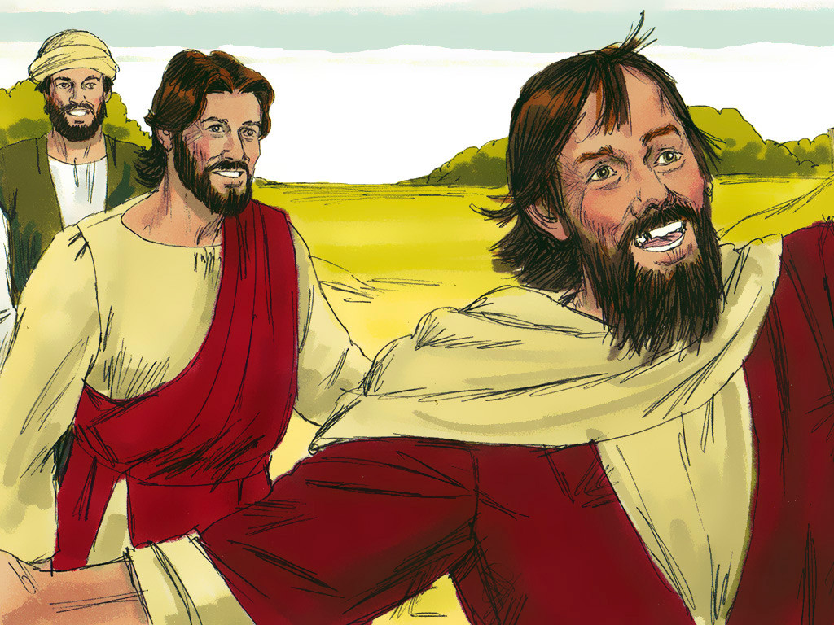
misionleccionesbiblicas.org Jesús cura a diez leprosos
‹#›
Notes:
7. El hombre se fue muy feliz y agradecido.

Slide 8
Notas Para Maestros -1
3. En una ocasión, había diez hombres con lepra. No vivían en la ciudad y tenían que mantenerse alejados de todos. Seguramente se sentían muy tristes.
Estos diez leprosos habían oído hablar de Jesús. Escucharon que Jesús podía sanar a las personas. Sin embargo, no podían simplemente acercarse a Él, porque no querían que Jesús contrajera lepra. En lugar de eso, esperaron junto al camino por donde pasaría Jesús. Cuando lo vieron en el camino, le llamaron antes de que llegara demasiado cerca.
Los diez leprosos dijeron: —¡Jesús, Maestro! ¡Ten misericordia de nosotros!
Jesús debió haber sentido mucha tristeza al ver a estos hombres. Sus cuerpos estaban llenos de llagas, y algunos probablemente habían tenido lepra por tanto tiempo que sus dedos de las manos o de los pies se habían caído. Su piel estaba deteriorada, y probablemente apestaban.
1. Portada: Jesús cura a diez leprosos (Lucas 17:11-19)
2. ¿Alguna vez has tenido una herida o un sarpullido en la piel? Tal vez te pusiste crema o talco para que desapareciera. A veces, una herida o sarpullido desaparece al día siguiente.
En los tiempos de Jesús, había personas que tenían llagas o sarpullidos que nunca sanaban. No importaba qué medicina usaran, nunca mejoraban. En algunos casos, las heridas se volvían tan graves que la persona moría. A esta enfermedad se le llamaba lepra.
Las personas con lepra no podían acercarse a nadie, porque existía el riesgo de contagio. No podían abrazar a sus seres queridos ni compartir comidas con ellos. Tenían que vivir lejos de la ciudad y solo podían estar con otras personas que también tenían lepra.
misionleccionesbiblicas.org Jesús cura a diez leprosos
‹#›

Slide 9
Notas para maestros -2
4. Algunas personas quizás habrían querido huir de ellos, pero Jesús no los evitó ni los rechazó. En lugar de eso, les dijo que fueran y se presentaran ante el sacerdote. Los diez hombres obedecieron a Jesús y se fueron. Mientras iban de camino ¡fueron sanados! Jesús pudo haberlos ignorado o alejarse de ellos, pero en vez de eso, los sanó y eliminó por completo la lepra.
¡Los hombres estaban tan felices! No podían creerlo cuando miraron su piel sana. Ahora podían volver con sus amigos y abrazar a sus familias.
Como ya estaban sanos, cuando llegaran al sacerdote, él realizaría una ceremonia especial para declararlos limpios y les daría permiso para regresar a la ciudad y vivir nuevamente con las demás personas.
5. La mayoría de estos diez leprosos eran judíos, al igual que Jesús y los apóstoles, pero uno de ellos era samaritano. Los judíos y los samaritanos no se llevaban bien. Los judíos pensaban que los samaritanos no eran personas dignas y se consideraban superiores a ellos.
Sin embargo, mientras los diez hombres seguían caminando hacia el sacerdote, uno de ellos, el samaritano, se detuvo y volvió a Jesús. Quería agradecerle por lo que había hecho por él.
El samaritano estaba tan agradecido por su sanación que se arrojó a los pies de Jesús y repetía una y otra vez: —¡Gracias! —Para muchos, los samaritanos no eran dignos, pero Jesús vio el corazón de este hombre y supo que estaba lleno de fe. Los otros nueve siguieron su camino y no volvieron a darle las gracias a Jesús, pero este hombre sí lo hizo.
6. Jesús le dijo que se presentara al sacerdote.
Le dijo: —Levántate y sigue tu camino, tu fe te ha sanado.
7. El hombre se fue muy feliz y agradecido.
misionleccionesbiblicas.org Jesús cura a diez leprosos
‹#›

Slide 10


Atribución: Esta ayuda visual fue construida por Mary Nelson www.missionbibleclass.org utilizando:
Recopilación de textos y diapositivas de Mary Nelson
Texto y diapositivas de Mary Nelson
Ilustraciones de Sweet Publishing http://sweetpublishing.com/ Acceso a través de www.freebibleimages.org
Alteración: Texto añadido a la portada.
Puede descargar este pase de diapositivas de misionleccionesbiblicas.org.
Atribución/Reconocimiento-CompartirIgual 4.0 Internacional Deed, CC BY-SA 4.0
https://creativecommons.org/licenses/by-sa/4.0/deed.es
Recursos gratuitos para compartir la Palabra de Dios con los niños:
misionleccionesbiblicas.org (en español)
www.missionbibleclass.org (in English)
misionleccionesbiblicas.org Jesús cura a diez leprosos
‹#›

